Slide 2
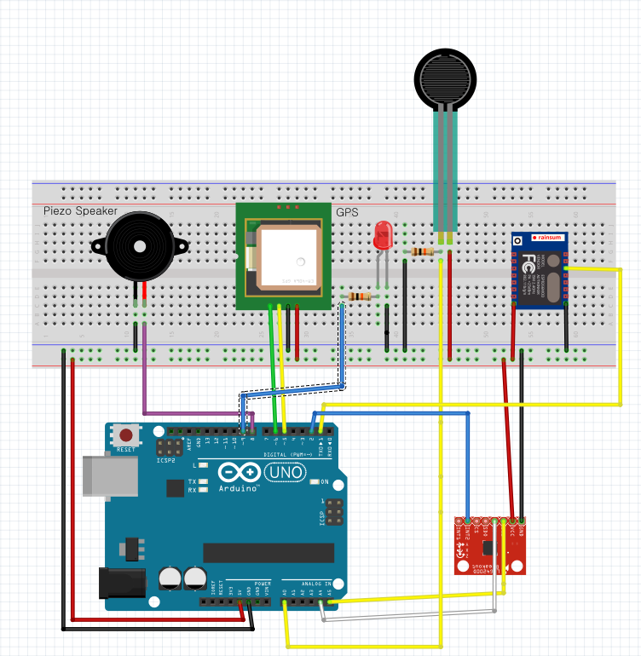
T,A(피복벗기고),T
A,T
T,A
A,A,T,T
A,A,A
A,A 피복벗기고 납땜
A,A,A,T,T

Slide 3
만능기판 빨강=테프론, 파랑=전선
저항
3.3V
아두이노
GPS
압력
wifi
자이로
저항
GND
아두이노
wifi
스피커
GPS
압력
자이로
LED

